Slide 1
My favorite place
17015037
Shotaro Moriyama

Slide 2
Rubric (Speaking test)
 |  | 4 | 3 | 2 | 1
流暢さ | 流暢さ | 2分間スムーズに話し続けることが出来た。 | ２分間おおむねスムーズに話し続けることが出来た。 | ２分間時々沈黙があったが、最後まで話し続けることが出来た。 | 2分間話し続けることが出来なかった。
 | Conversation Strategies | 1・2,・3に加え、コメントすることができた。 | 3.1・2に加え、Shadowingを使うことが出来た。 | 2.1とあいづちやReactionを使うことが出来た | 1.会話の始まりと終わりで使うことが出来た。
 | 内容 | 全ての質問について話すことが出来た。 | 3つの質問について話すことが出来た。 | 2つの質問について話すことが出来た。 | 1つの質問だけ話すことが出来た。
正確さ | 文法 | 既習文法、語彙の選択に間違いがなかった。 | ある程度既習文法、語彙を正しく使えていた。 | 間違いは多いが既習文法、語彙を使っていた。 | 既習文法、語彙を全く正しく使えてなかった。
態度 | 声 | 相手に聞こえやすい大きな声ではっきりと話し、 アイコンタクトとあいづちを積極的にとれていた。 | 相手に聞こえる程度の声で話し、 アイコンタクトとあいづちを少しとれていた。 | 相手に聞こえにくい声で話し、 アイコンタクトとあいづちをしていたが、よく下を向いていた。 | 相手が何度も聞き返し、 アイコンタクトとあいづちをしていなかった
 | 目線,姿勢
 |  | 4 | 3 | 2 | 1

Slide 3
Rubric (Fun essay)
 |  | 4 | 3 | 2 | 1
表現 | デザイン | イラストか写真を用いた。レイアウトに工夫がされている。 | イラストか写真を用いてきれいにまとめられている。 | イラスト、または写真があるが、一つしかない。 | イラスト、または写真がない。
 | 内容 | 言いたいことがまとめられていた。 | 言いたいことがある程度まとめられていた。 | なんとか意味を通じさせることが出来た。 | Fun essayが書かれていなかった。
正確さ | 文法 | 文法を正しく使えていた。 | 文法を少し間違えて使っていた。 | 文法をほとんど正しく使うことができなかった。 | 文法を正しく使えていなかった。
 | つづり | スペルミスがない | スペルミスが 1-2ある | スペルミスが3-4ある | スペルミスが5つ以上ある
意欲 | 語数 | 50語以上書けていた | 40語以上書けていた。 | 30語以上書けていた。 | 30語未満しか書かれていなかった。
 |  | 4 | 3 | 2 | 1

Slide 4
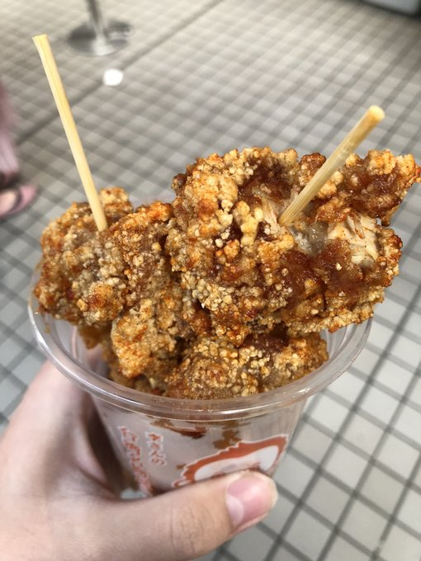
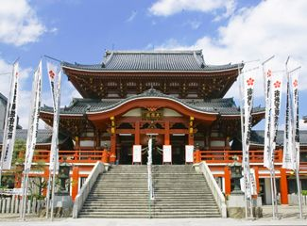
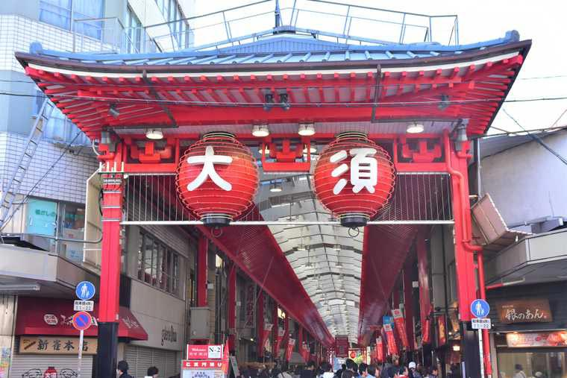
Step1 Shotaro’s essay(Favorite place)
エッセイを読んで、質問に答えてみよう。

Slide 5
Step2 Questions
1: Where is Shotaro’s favorite place?
It is~
2:How often does Shotaro go there?
3:What are there?
There are~
4:What can Shotaro enjoy there?

Slide 6
Step2 Answer
1: Where is Shotaro’s favorite place?
It is Osu shopping street.
2:How often does Shotaro go there?
He goes there every month.
3:What are there?
There are temples and shrines.
There are about 1,200 shops in Osu shopping street. どちらでもOK！
4:What can Shotaro enjoy there?
He can enjoy delicious food and visiting temples.

Slide 7
Step3 Mind map
temple
Shrine
eating
studying
Osu shopping street
school
Favorite place
Delicious foods
friends
My house
Park
playing
Watching TV

Slide 8
Step4 Questions (Sample)
1:Where is your favorite place?
It is Osu shopping street.
2:How often do you go there?
I go there every month.
3:Is there anything special?
There are 1,200 shops in Osu shopping street.
4:What can you enjoy there?
I can enjoy eating delicious foods.

Slide 9
Step5 Let’s practice!
A:Hello, ○○. How are you today?
B:Hello, ○○. I’m good. And you? /How about you?
A: I’m happy. Let’s talk about today’s topic.
B: OK. Where is your favorite place?
A: My favorite place is Osu shopping street.
B: Osu shopping street. Nice!
How often do you go?
A: I go there every month.
B: Uh-huh. That’s great. Is there anything special?
A: There are 1,200 shops.
B: Really?
What can you enjoy there?
A: I can enjoy eating delicious food.
B: Great!
A: How about you? (Change the roles)
B: My favorite place is….
・・・
A: Nice talking with you.
B: Nice taking with you, too.

Slide 10
Step6 Let’s summarize!
例
 | Favorite place | How often | Is there anything special? | What can you enjoy there?
Shotaro | Osu shopping street | Every month | 1,200 shops | Eating delicious foods

